Slide 1

Sessão 5 - IAD Framework
Larry Kiser & Elinor Ostrom - The Three Worlds of Action: A Metatheoretical Synthesis of Institutional Approaches

Slide 2

Elinor Ostrom
Cientista política americana (1933-2012)
Prêmio Nobel de Economia em 2009
Governing the commons
Co-fundadora da Public Choice Society
Co-autora e esposa de Vincent Ostrom

Slide 3
Kiser & Ostrom - The Three Worlds of Action (1982)
Elinor Ostrom escreveu uma longa lista de trabalhos aplicados em análise institutional, mas ela também se dedicou aos aspectos teóricos do tema
No texto em questão ela trata de aspectos metateóricos da análise de instituições
Metateoria: uma combinação de diferentes abordagens teóricas
Como os outros autores que vimos no curso, E. Ostrom também articula sua pesquisa a partir dos indivíduos, ou o que ela chama de “microinstitutional approach”
Porém, a ênfase é dada nas situações onde a tomada de decisão é interdependente, ou seja, nas instituições

Slide 4
Kiser & Ostrom - The Three Worlds of Action (1982)
Análises de decisões interdependentes podem ser muito complexas
Modelos ajudam a enfatizar os aspectos mais relevantes do problema em questão
Kiser & Ostrom aqui não estão formulando um modelo propriamente dito, mas um arcabouço teórico (framework)
A diferença entre ambos está em que o framework tem sentido mais genérico, sendo apenas uma moldura ampla que dá os elementos básicos para que demais autores formulem modelos mais específicos a serem testados empiricamente
Um lembrete de George Box:

Slide 5
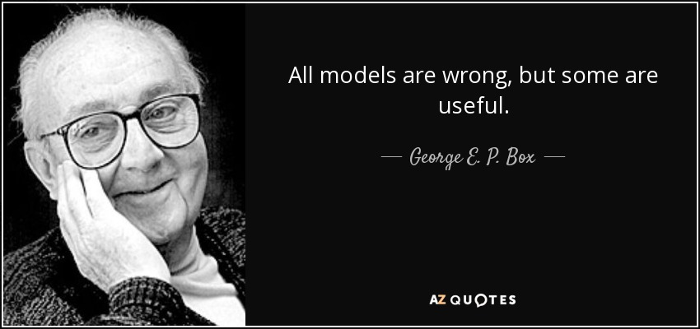
George Box

Slide 6
As 5 Partes da Análise Institucional
As teorias de análise institucional possuem 5 elementos:
O/A tomador/a de decisão
O grupo afetado pela decisão interdependente dos indivíduos
Eventos, bens ou serviços que os indivíduos que interagem entre si produzem
Arranjos institucionais que guiam as decisões individuais
A situação onde os indivíduos tomam decisões
Cientistas sociais nem sempre prestam atenção a todas essas dimensões
É importante lembrar que há feedback entre as partes

Slide 7
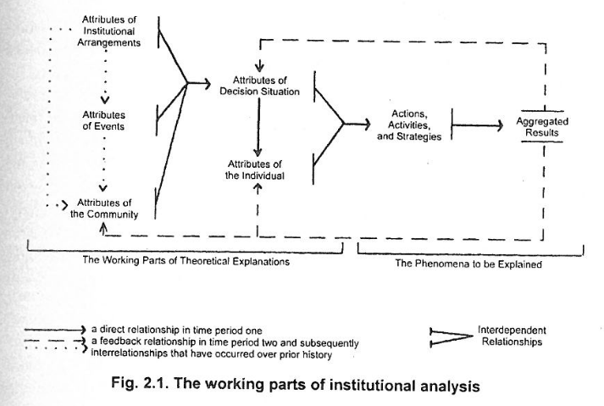
As 5 Partes da Análise Institucional

Slide 8
Os 3 Mundos
O nível constitucional, que explica o desenho das instituições e processos de decisão
O nível de ação coletiva, que explica a autoridade nos processos de decisão
O nível operacional, que explica as ações

Slide 9
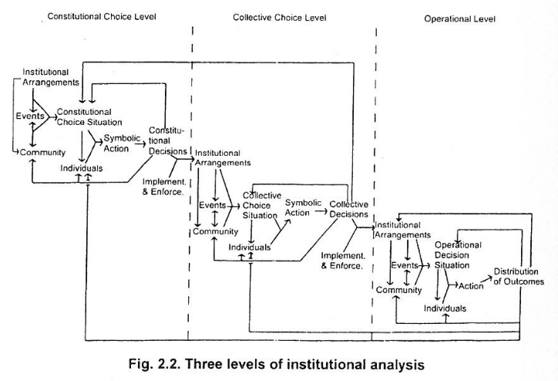
Os 3 Mundos

Slide 10
Atributos do Indivíduo
Não se assume que o indivíduo seja perfeitamente racional
Aqui, segue-se o modelo de bounded rationality que discutimos na aula passada:
Indivíduos tentam tomar decisões racionais, mas são limitados por 3 motivos: 1) informação imperfeita ou errônea; 2) a capacidade humana limitada de avaliar e entender a informação à disposição; 3) tempo limitado para tomar uma decisão
Assim, indivíduos acabam por tomar apenas decisões satisfatórias, nunca perfeitamente maximizadoras

Slide 11
Atributos do Indivíduo
Assim, analistas precisam justificar/assumir posições acerca do:
nível de informação dos indivíduos;
valor que o indivíduo dá a possíveis alternativas;
o processo de cálculo individual, quais os custos e benefícios de selecionar diferentes opções

Slide 12
Atributos da Situação de Decisão
É preciso considerar, entre outros:
o número de atores envolvidos;
os tipos de escolhas disponíveis;
complexidade;
repetição (se a tarefa é única ou contínua);
tipos de resultado (soma-zero, positivo, etc);
duração, estabilidade, possibilidade de reversão e vulnerabilidade do resultado;
possibilidade de comunicação entre os participantes

Slide 13
Ações e Estratégias
Em teoria dos jogos, ação é um único movimento, enquanto estratégias são sequências de movimentos
As estratégias podem ser puras, nas quais um agente repete a mesma ação todas as vezes, ou mistas, onde ele varia suas ações ou aleatoriamente, ou de acordo com algum plano determinado
Dilema do prisioneiro, tit-for-tat e estratégia de Markov são alguns exemplos

Slide 14
Resultados Agregados: O Modelo de Segregação de Schelling
Nem sempre o processo de agregar atitudes individuais leva a resultados coletivos esperados ou triviais
O exemplo mais claro é o modelo de segregação de Thomas Schelling
Nele, há 2 tipos de agentes, X e Y. Ambos são tolerantes com diversidade e aceitam viver em uma vizinhança com até 70% de membros do outro grupo. Contudo, se menos de 30% de seus vizinhos for de seu mesmo grupo, X ou Y se muda para uma localidade vazia. O jogo continua até atingir o equilíbrio, onde nenhum agente tem incentivo para se mudar
Qual o resultado esperado? Ver: http://ncase.me/polygons/

Slide 15
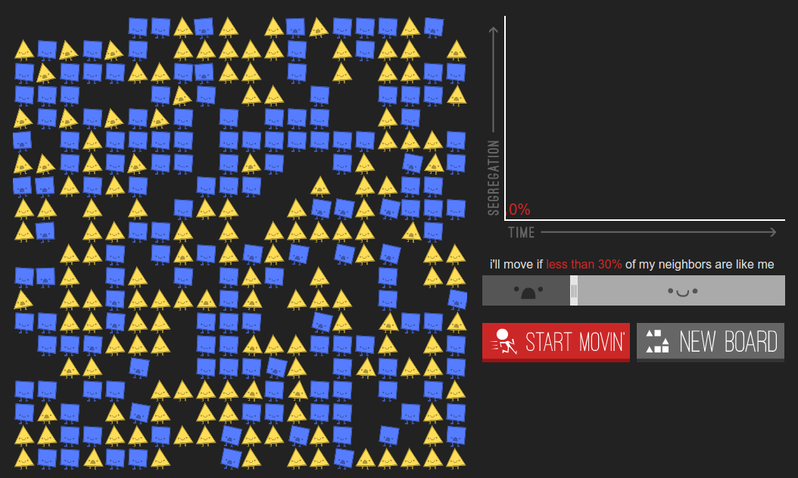
Resultados Agregados: O Modelo de Segregação de Schelling

Slide 16
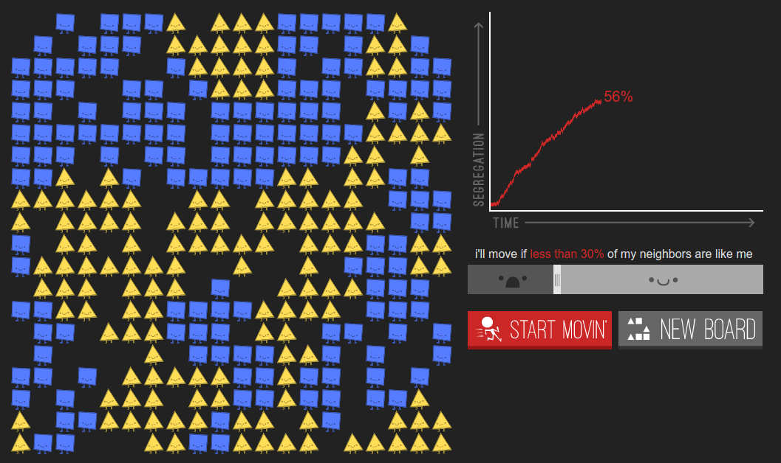
Resultados Agregados: O Modelo de Segregação de Schelling

Slide 17
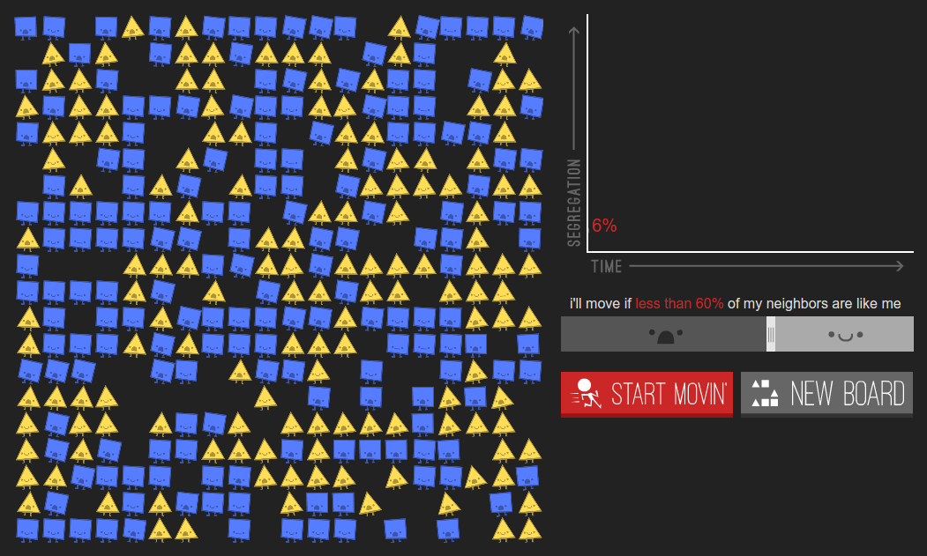
Resultados Agregados: O Modelo de Segregação de Schelling

Slide 18
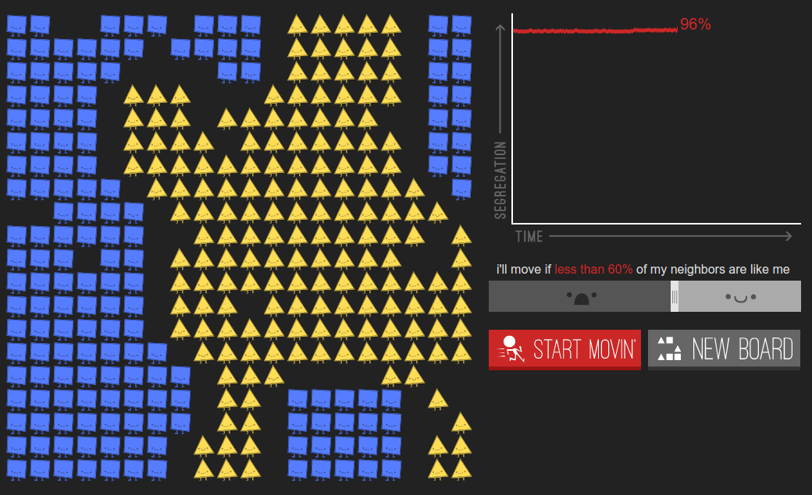
Resultados Agregados: O Modelo de Segregação de Schelling

Slide 19
Arranjos Institucionais
Regras que organizam as decisões dos indivíduos
Mecanismos de punição e enforcement;
Regras de entrada e saída;
Procedimentos;
Delegação de autoridade;
Agregação de ações individuais;
Escopo das decisões

Slide 20
Atributos dos Eventos
Aqui Ostrom traz uma nova tipologia de classificação de bens que vai além dos tradicionais bens públicos e bens privados
Bens públicos: consumo não-rival e impossibilidade de exclusão (defesa nacional, ar limpo)
Bens privados: consumo rival e facilidade de exclusão (bens de consumo regulares, automóveis, celulares, alimentos, etc)
Bens de clube (club/toll goods): bens públicos mas com possibilidade de exclusão (transmissão de TV, energia elétrica)
Recursos comuns: consumo rival e impossibilidade de exclusão (peixes em um lago público, água de aquífero)

Slide 21
Arranjos Institucionais e Bens Públicos
Bens não-rivais com impossibilidade de exclusão são difíceis de manejar, pois já incentivos para free-riding, ou seja, usufruir sem contribuir
Pela ausência de preço, é difícil para o mercado fornecer esse tipo de bem
Geralmente, esse tipo de bem requer algum tipo de sanção para evitar o abuso
Em geral, são oferecidos pelo estado por meio de taxação e com punição aos não contribuintes/free riders
Problemas: como garantir a qualidade do bem público oferecido?

Slide 22
A Comunidade
A comunidade também varia de acordo com:
Seu entendimento das normas e sua concordância com os valores nelas embutidas;
O nível de conhecimento geral das regras;
A distribuição inicial de recursos

Slide 23
Os 3 Mundos, Novamente
Nível constitucional: mecanismos primários de decisão coletiva. Por exemplo, a instituição deve ser criada por maioria simples, qualificada, unanimidade, por ditadura de 1 indivíduo, etc
Nível de decisão coletiva: quais são as regras que organizam a instituição e orientaram seus membros? Quais são os cargos a serem ocupados, por quem, para quais fins, que bens serão produzidos
Nível operacional: como serão produzidos os bens, com quais recursos, sob qual regime, em que circunstâncias, quais os mecanismos de auditoria e fiscalização, avaliação de resultados, entre outros

Slide 24
Questões
Algum ponto que vocês acharam particularmente bom (ou fraco) na análise?
Como interagem os 3 níveis nas instituições políticas, por exemplo?

